Slide 1
Тема: «Овощи»

Slide 2
Сообщение темы занятия
Игра «Угадай, чья это тень»
Сегодня на занятии мы будем разговаривать про овощи
Выражение психоэмоционального и психофизического состояния
«Уборка урожая». Имитация действий: срываем или срезаем овощи, складываем в ящики, а затем грузим их в машину.

Slide 3
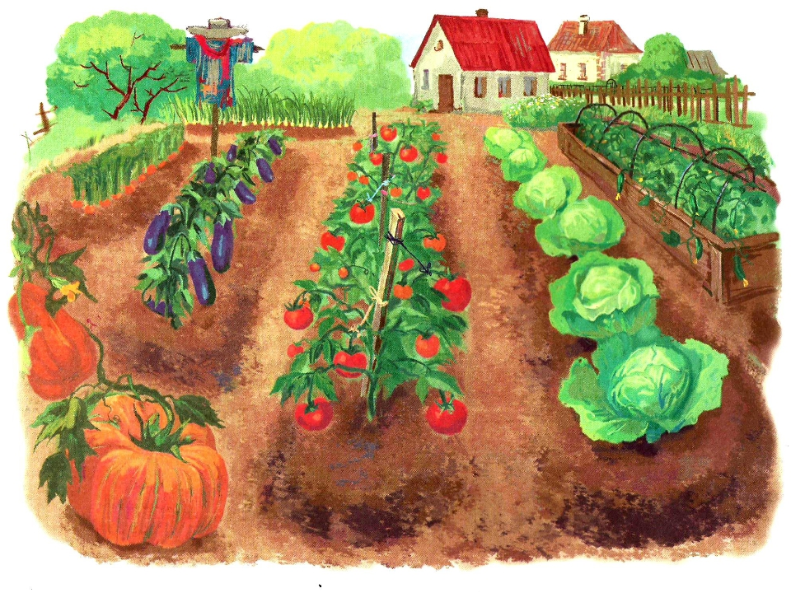
Огород
Огород - это место, где растут различные овощи

Slide 4
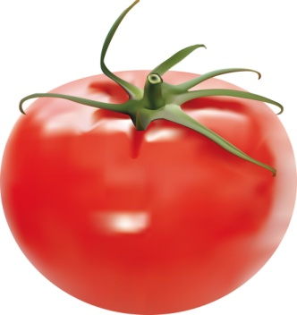
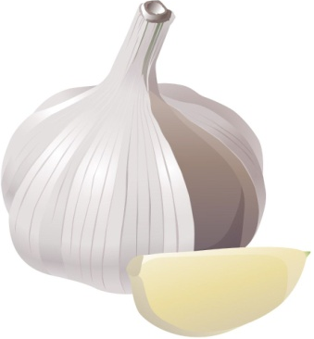
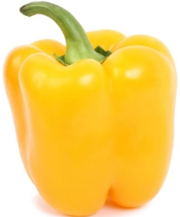
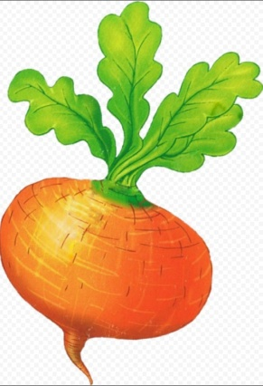
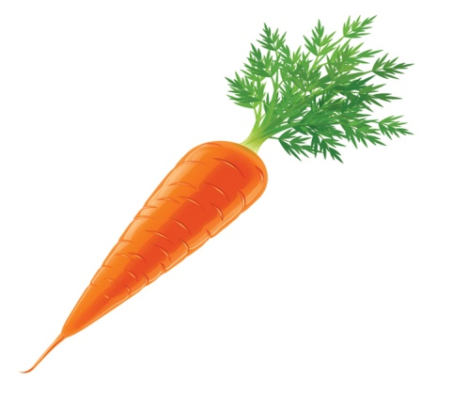
Назови овощи и ответь на вопросы
Где растут овощи? Назови овощи круглой, треугольной или овальной формы

Slide 5
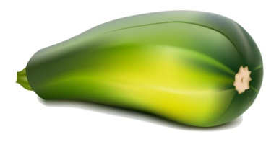
Способы уборки урожая
(назови овощ и способ его уборки)
Срезают
Выдергивают
Срывают
Выкапывают

Slide 6
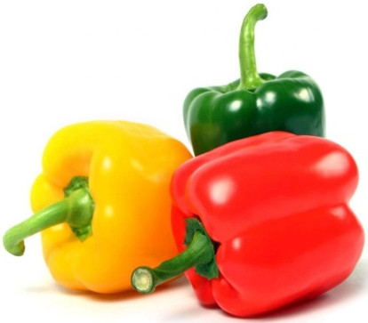
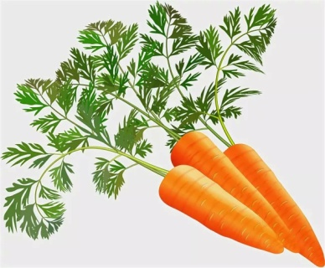
Игра «Подбери нужное слово»
Сахарная ...
Зеленый, хрустящий ...
Красный, сочный ...
Разноцветный, полезный ...
Сладкая, оранжевая ...
Фиолетовый ...

Slide 7
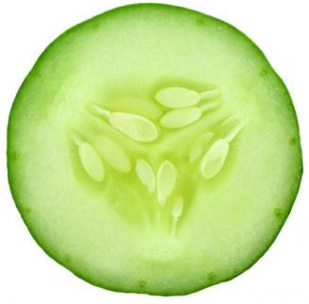
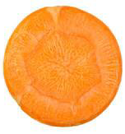
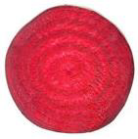
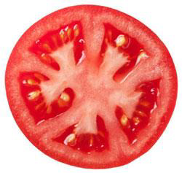
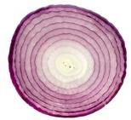
Игра «Угощайся, съешь ломтик …»

Slide 8
В каком виде едят овощи
( в сыром, вареном, жареном, тушеном, печеном и консервированном)
Что можно приготовить из овощей?
Салат из овощей - овощной
Котлеты из капусты - капустные
Запеканка из моркови - морковная
Пюре из картофеля - картофельное
Сок из помидоров - томатный

Slide 9
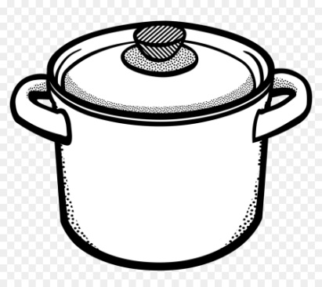
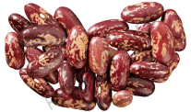
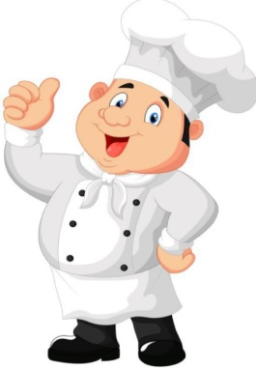
Игры
Какое пюре? Какой суп?
Борщ
Картофельный
Щи
Фасолевый
Гороховый

Slide 10
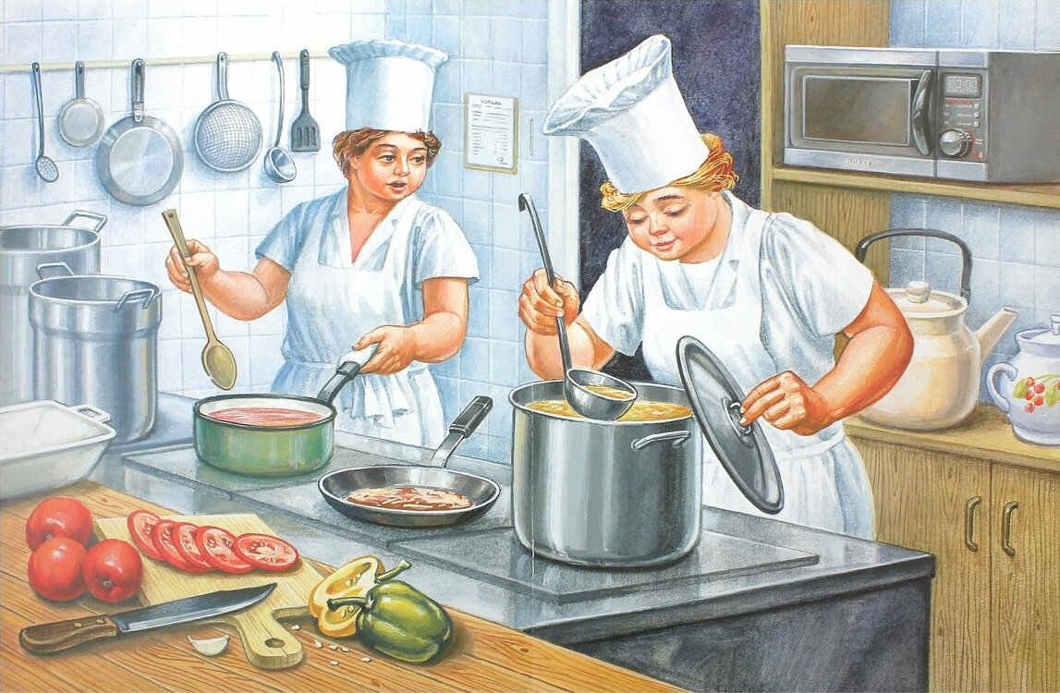
Рассматривание картины «Повара»
Кухня в детском саду

Slide 11
Коллективное составление плана рассказа
Рассказать, какая кухня в детском саду, и что в ней видно.
Рассказать о том, как выглядят повара, и что они делают.
Рассказать о том, какая важная у поваров работа, и как они ее любят.
Рассказ по картине «Повара» по частям несколькими детьми

Slide 12
Что лишнее в каждом ряду?

Slide 13
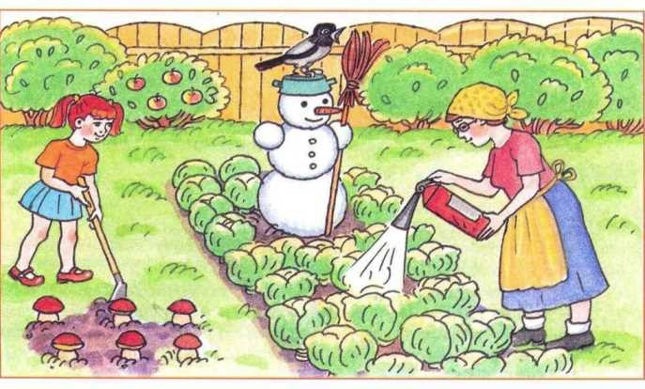
Нелепица
Найди, что нарисовано неправильно

Slide 14
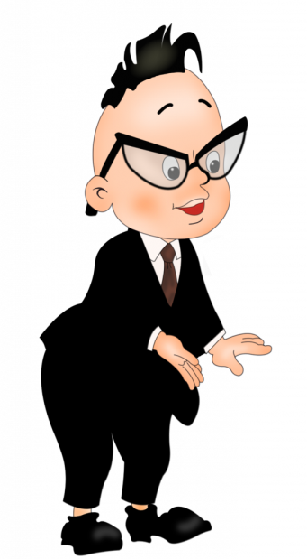
Вопросы от Знайки
Овощи — это растения или животные?
Какие овощи растут на земле? В земле?
На кустах?
Какой уход требуется овощам на огороде?
Что можно приготовить из овощей?
Блюдо из каких овощей вам больше нравится?
Как убирают разные овощи?
Почему овощи надо есть каждый день?
Где можно купить овощи?
Почему нельзя есть грязные овощи?

Slide 15
Молодцы!!!

